Slide 1
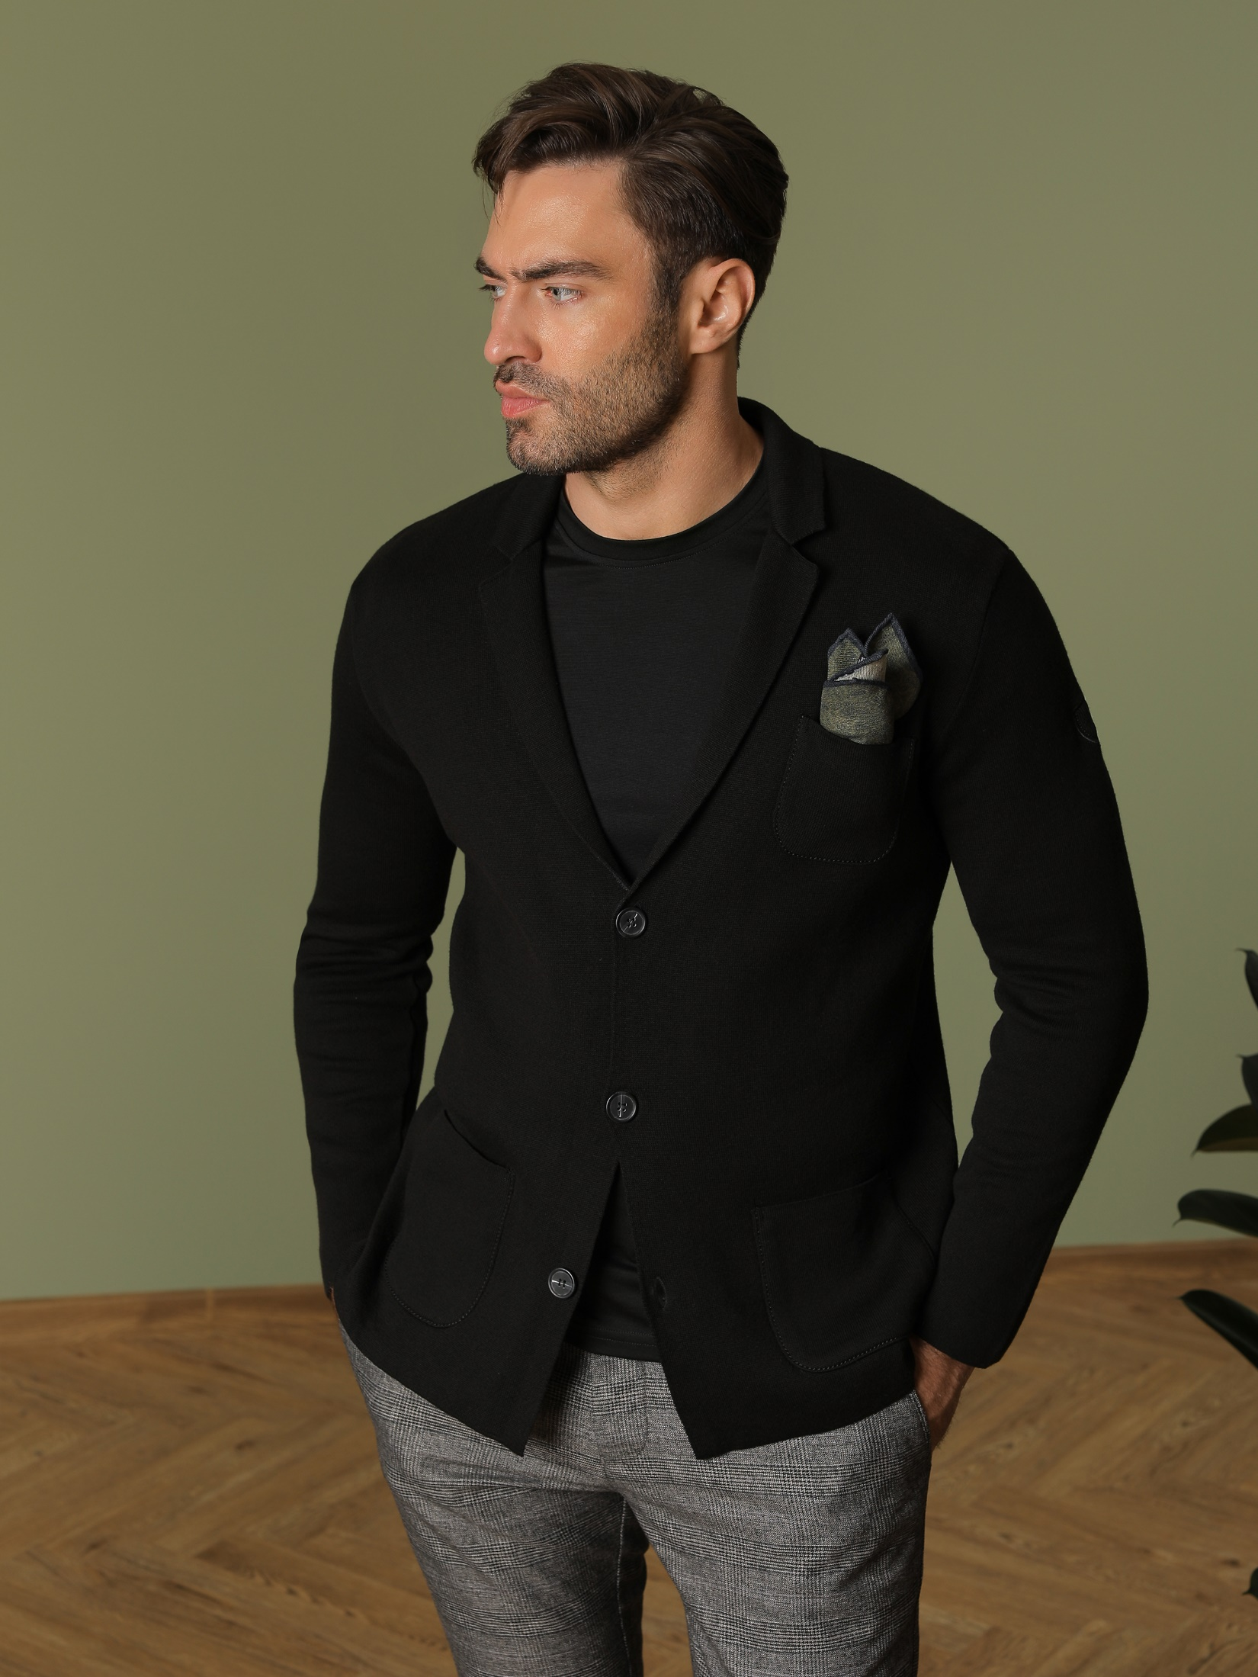
Арт.: L-237701-1 Состав: хлопок 50%, акрил 50% Размер: М,L,XL,XXL Цена: 3890 р.

Slide 2
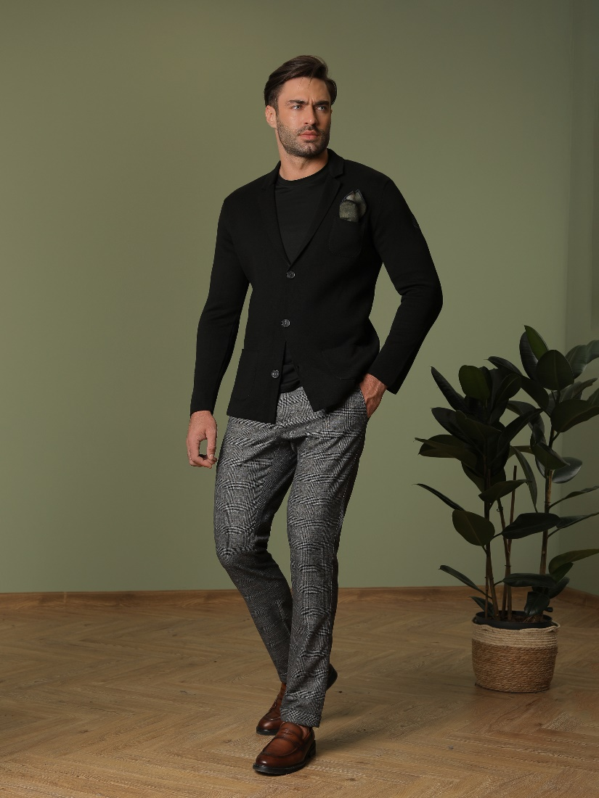
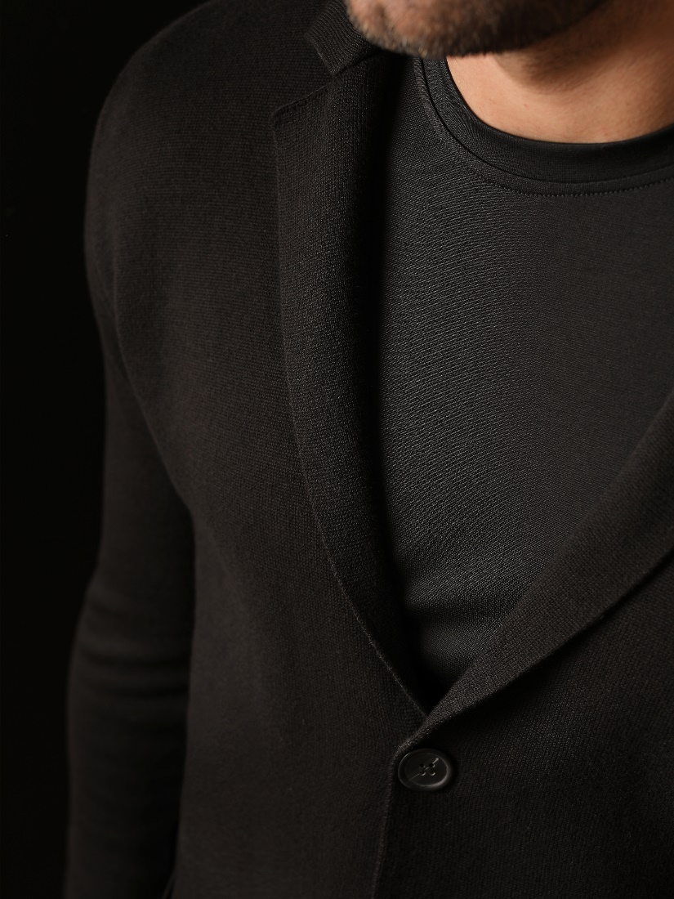
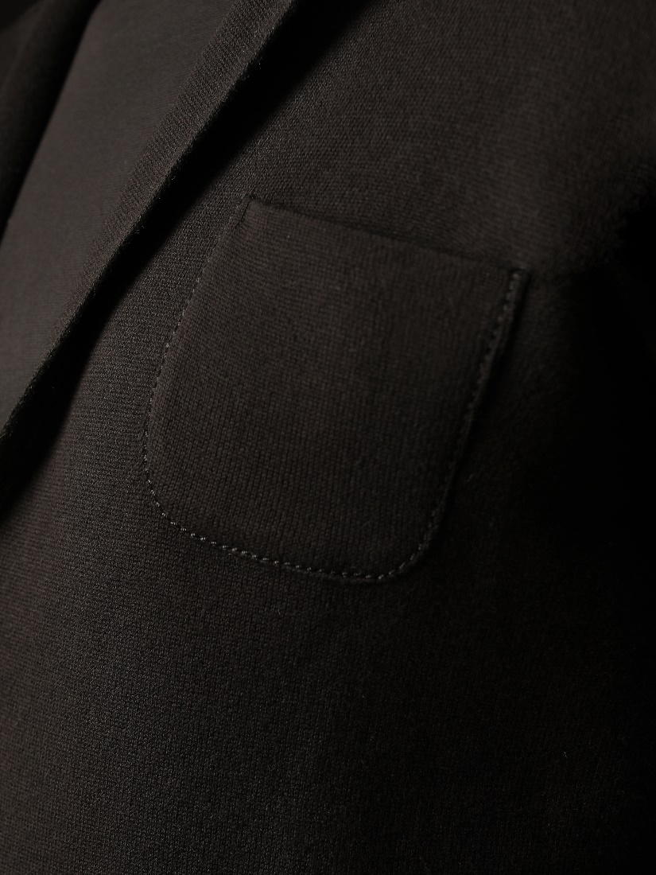
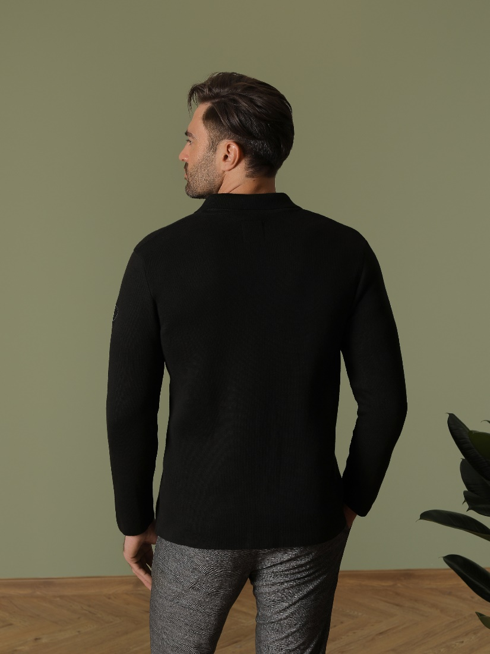

Slide 3
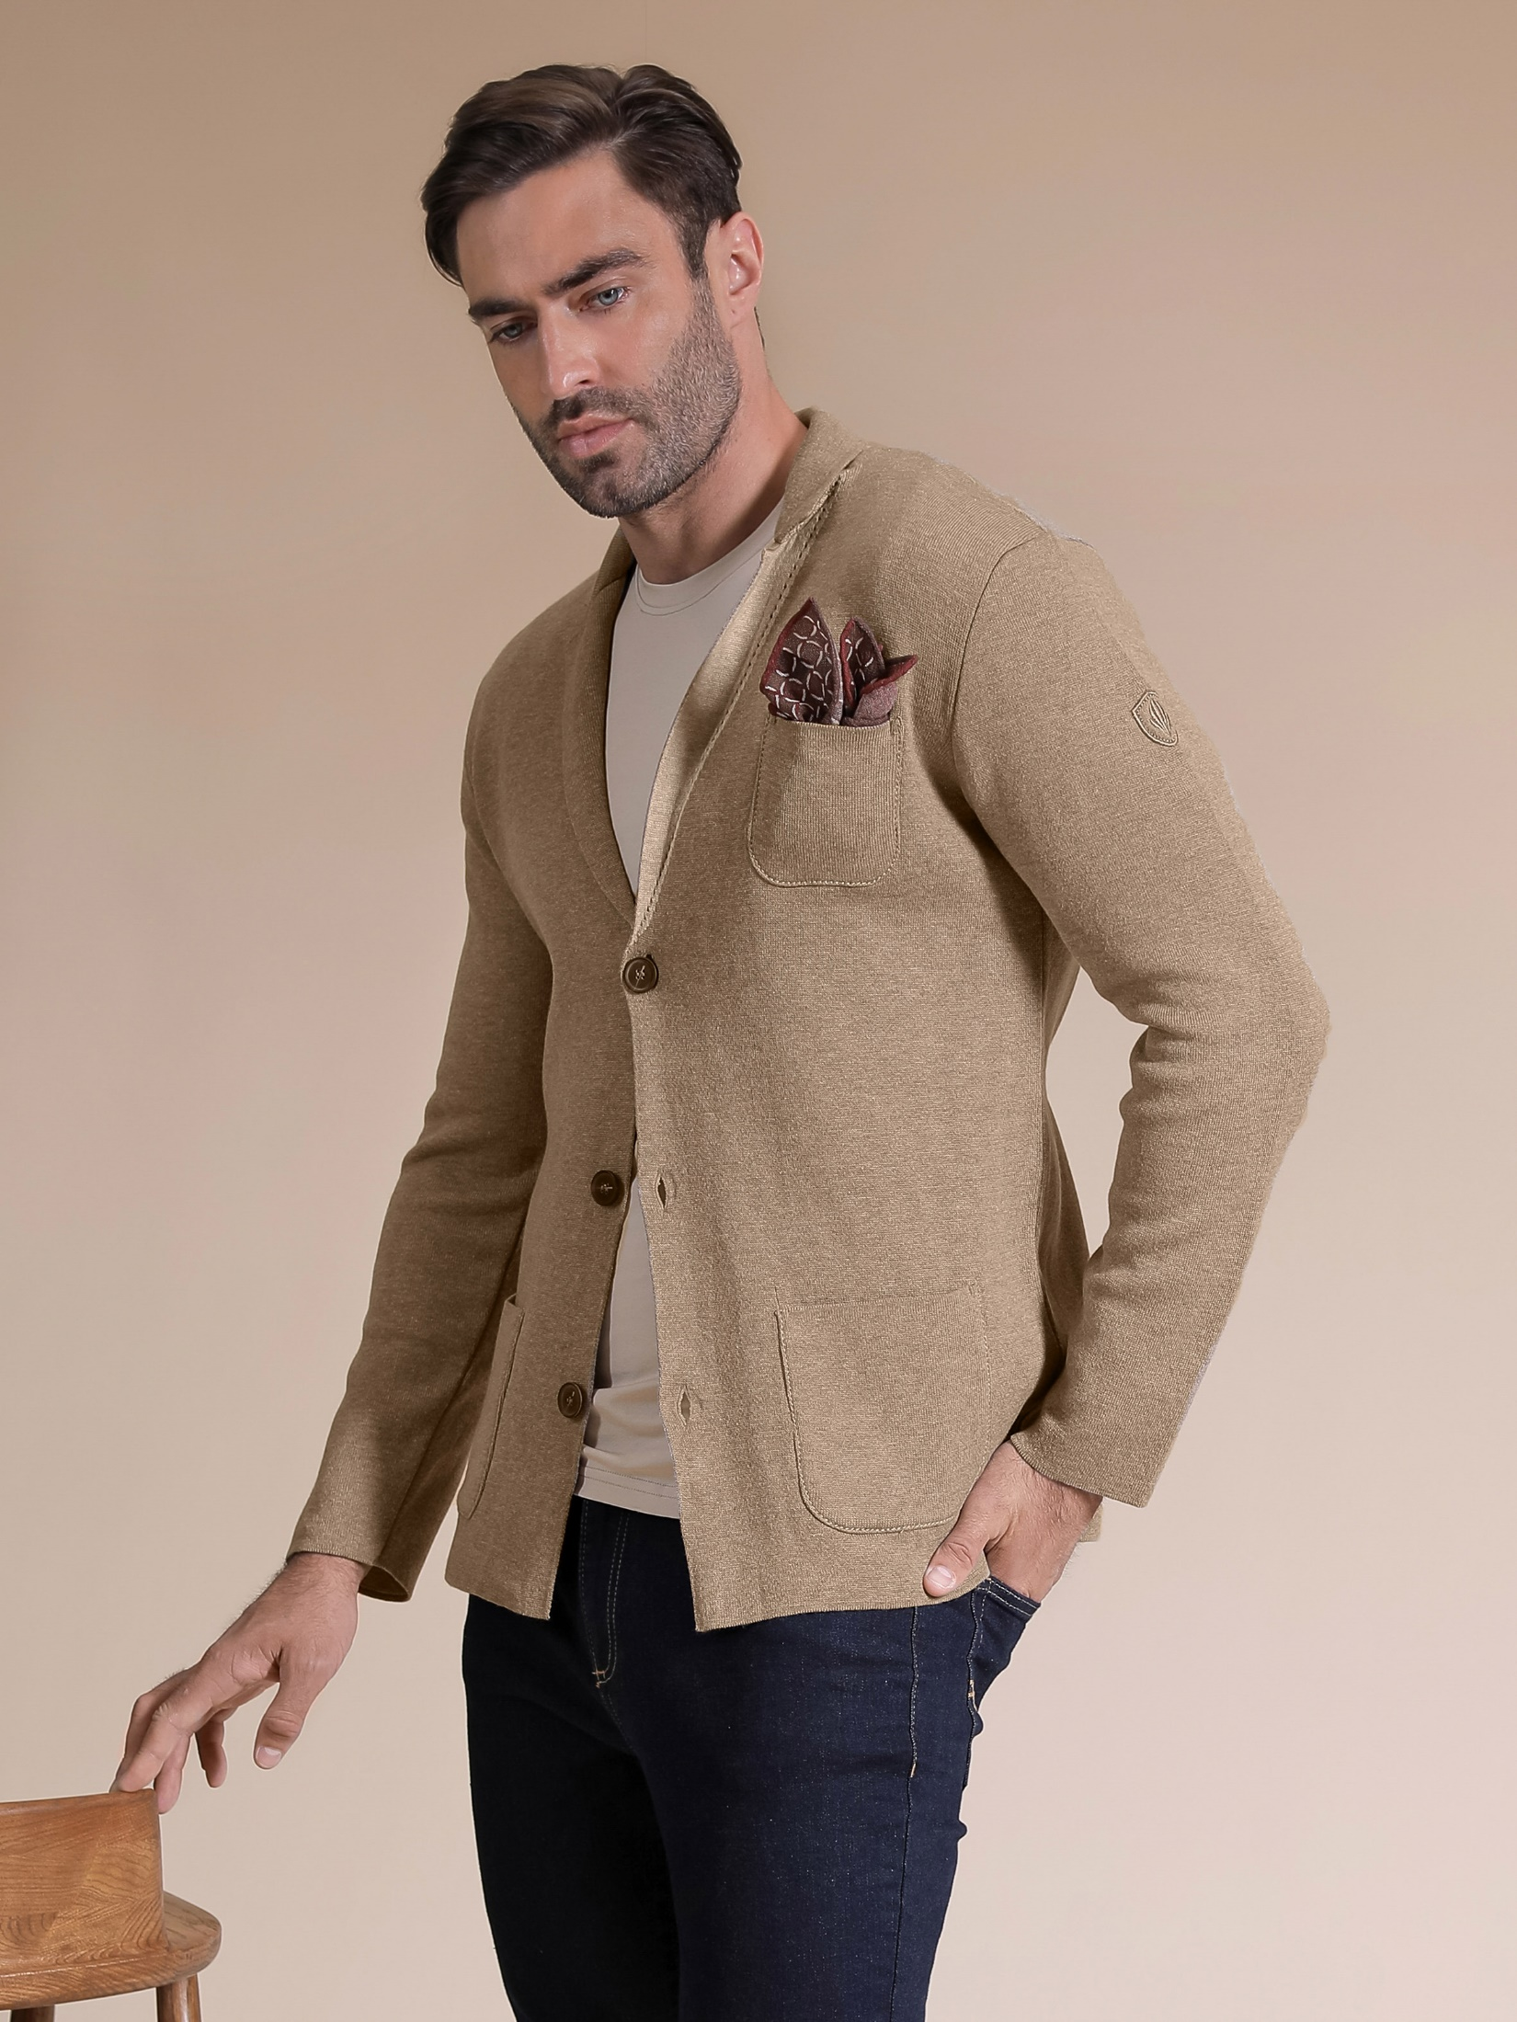
Арт.: L-237701-2 Состав: хлопок 50%, акрил 50% Размер: М,L,XL,XXL Цена: 3890 р.

Slide 4
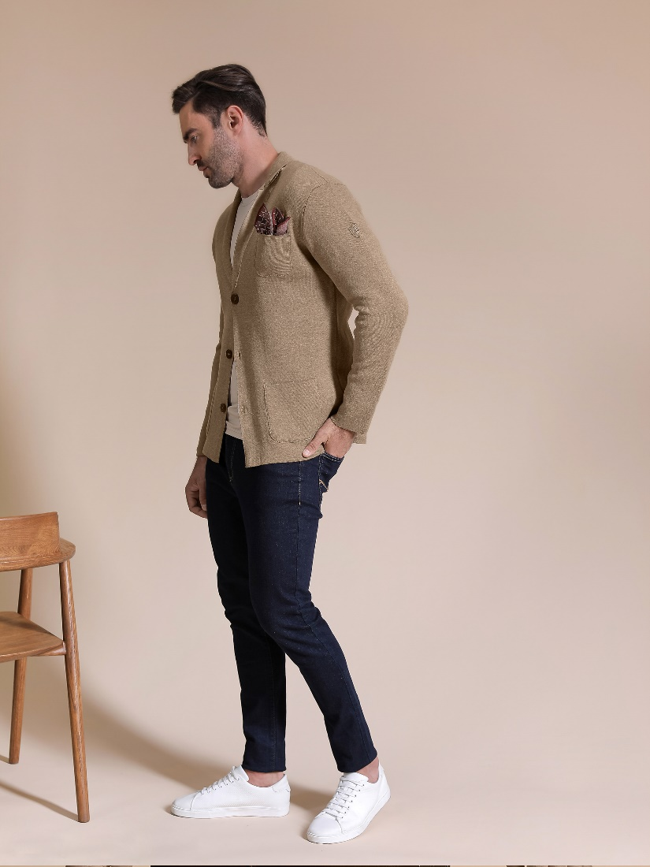
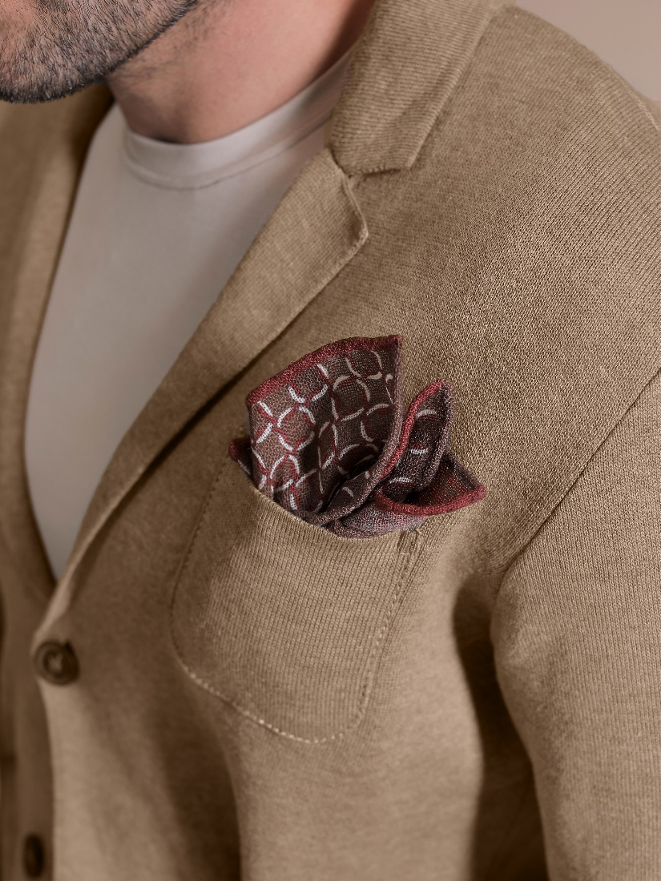
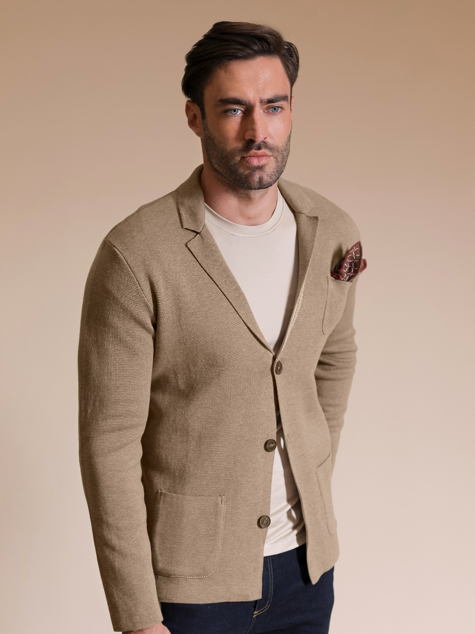
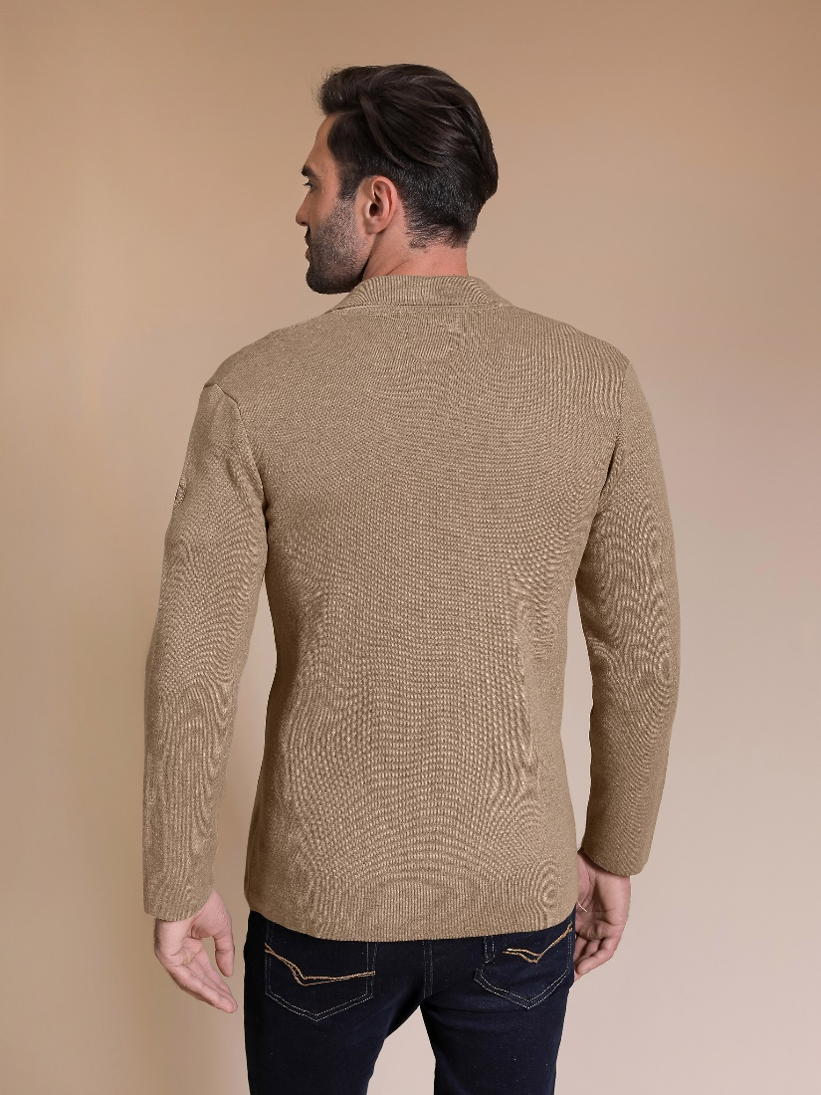

Slide 5
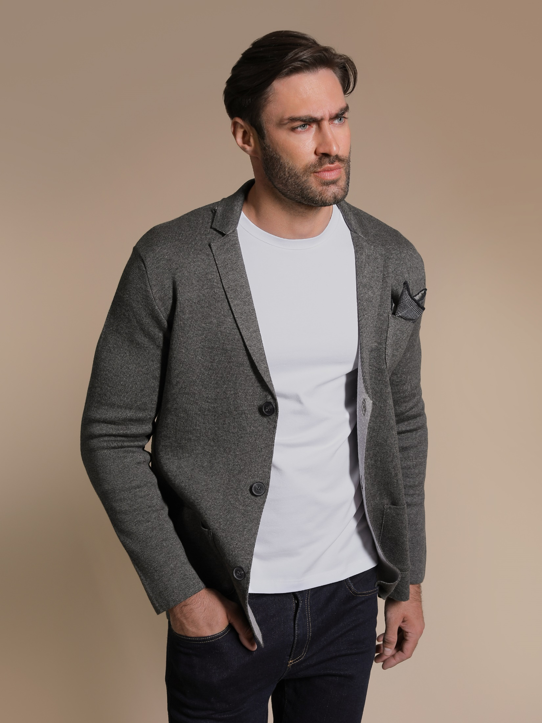
Арт.: L-237701-3 Состав: хлопок 50%, акрил 50% Размер: М,L,XL,XXL Цена: 3890 р.

Slide 6
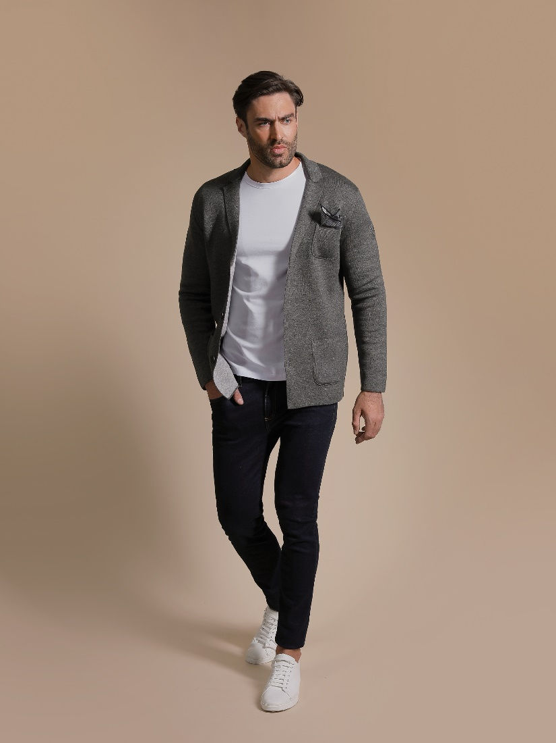
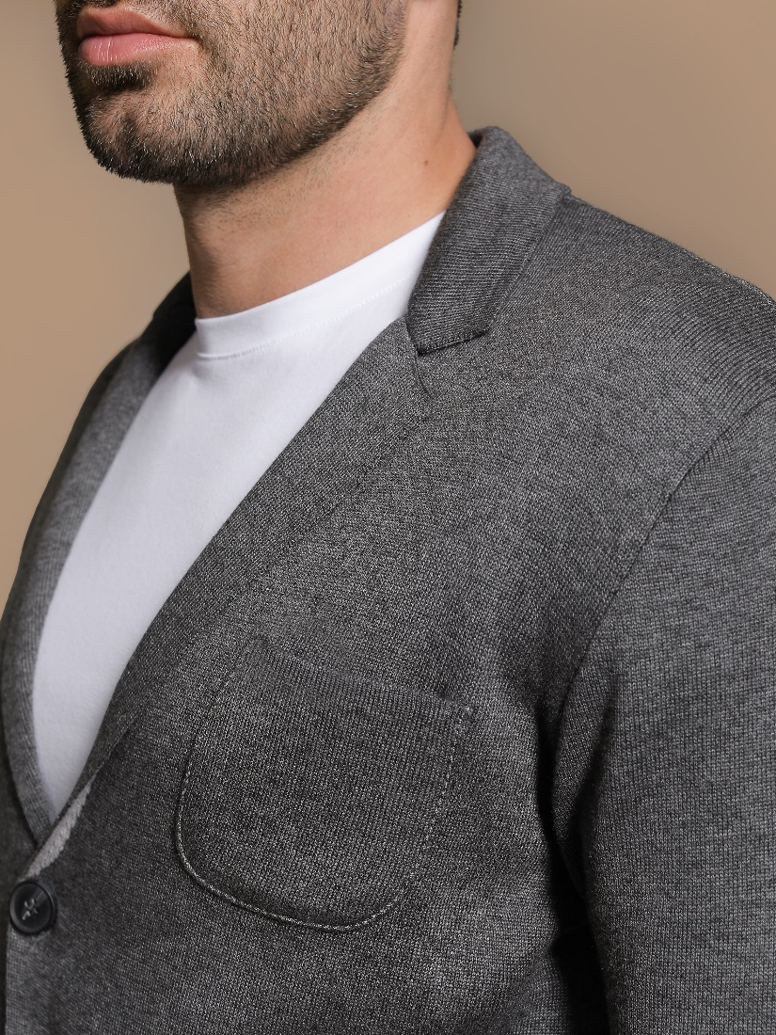
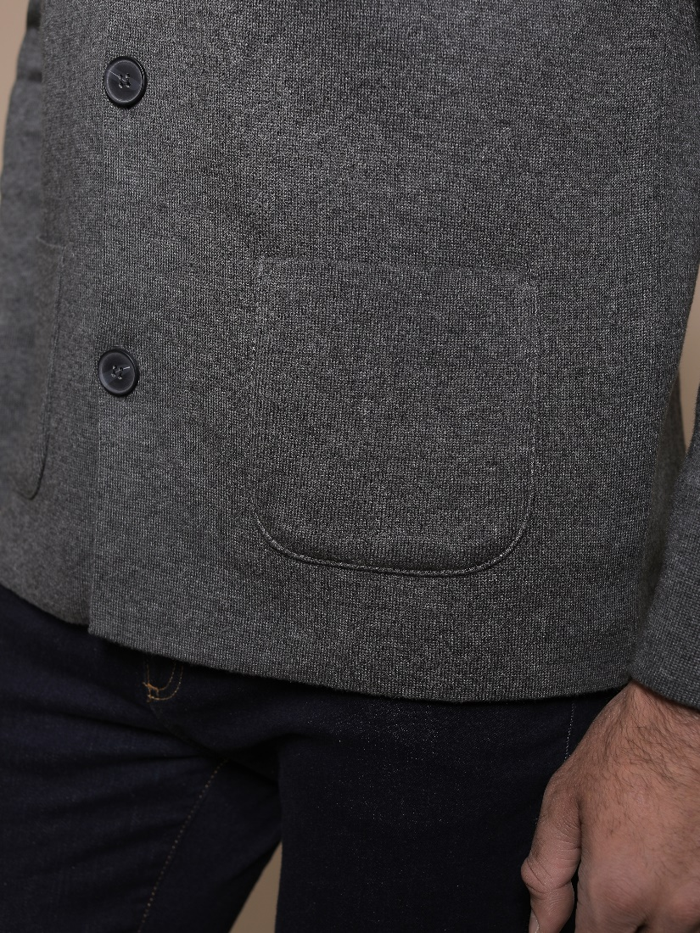
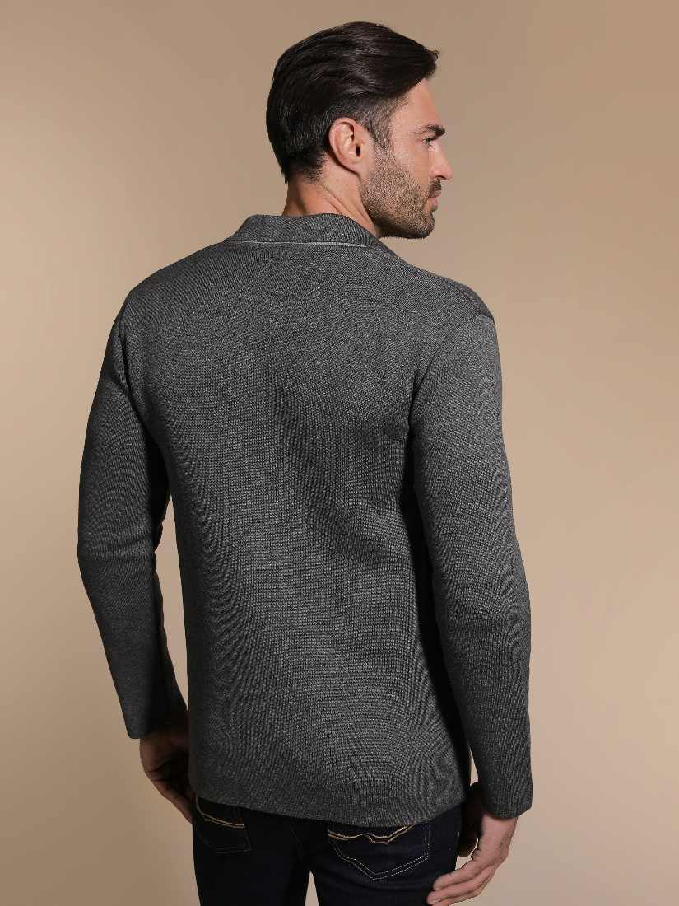

Slide 7
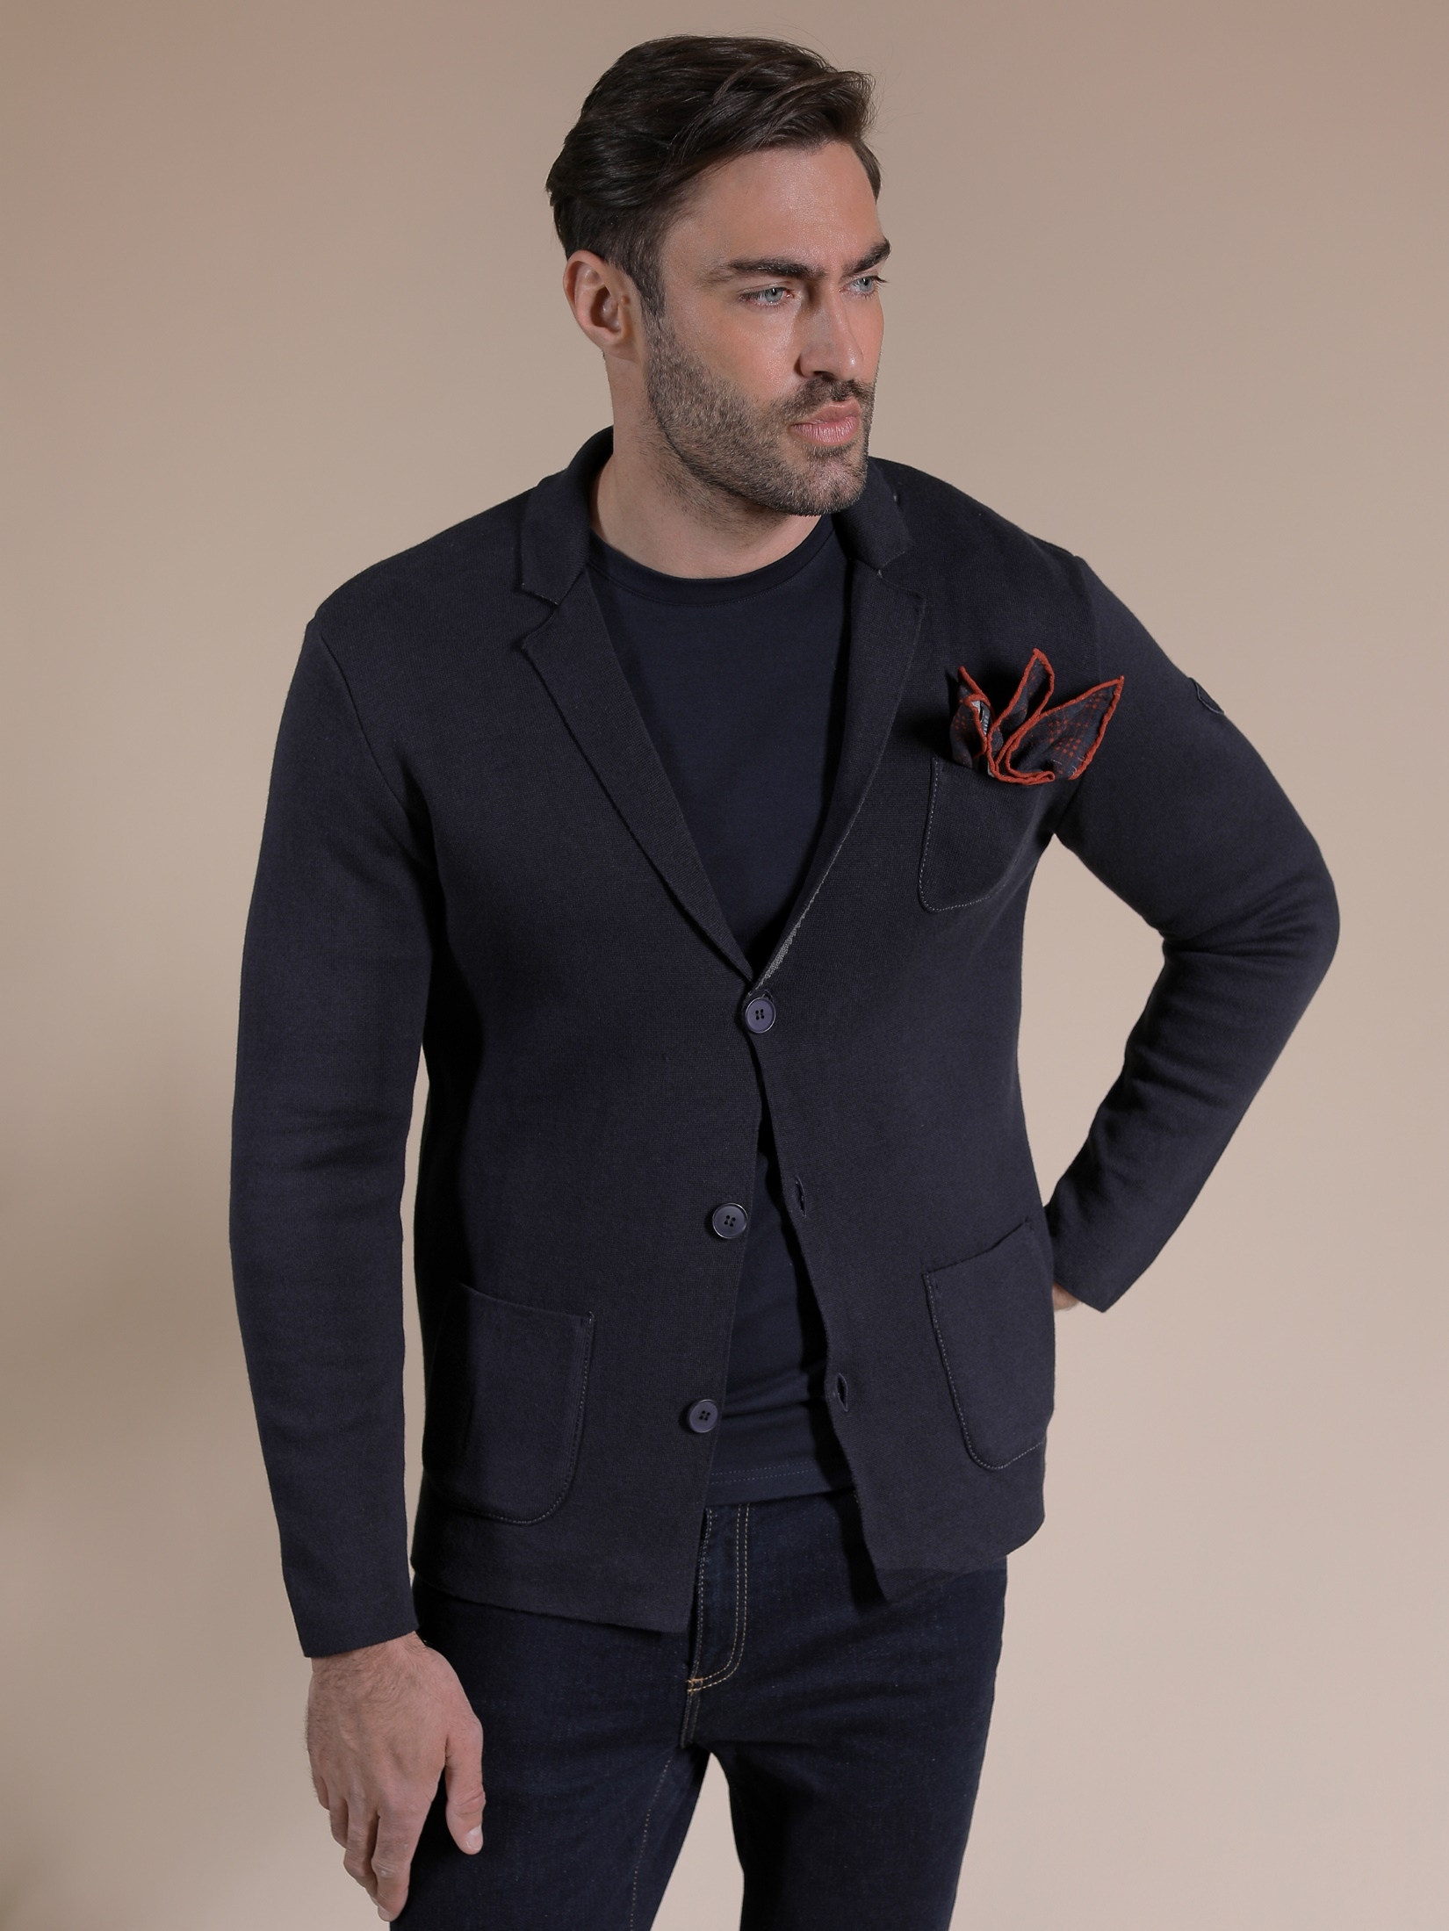
Арт.: L-237701-4 Состав: хлопок 50%, акрил 50% Размер: М,L,XL,XXL Цена: 3890 р.

Slide 8
